Slide 1
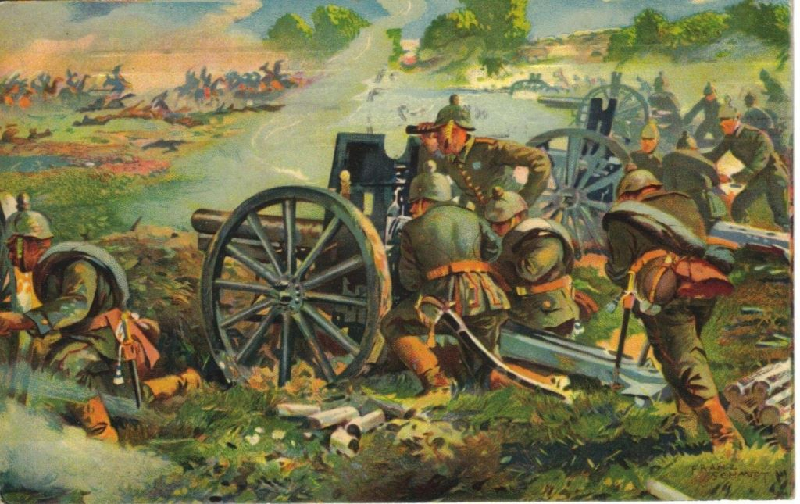
Тема: Первая мировая война 1914-1918 гг.

Slide 2
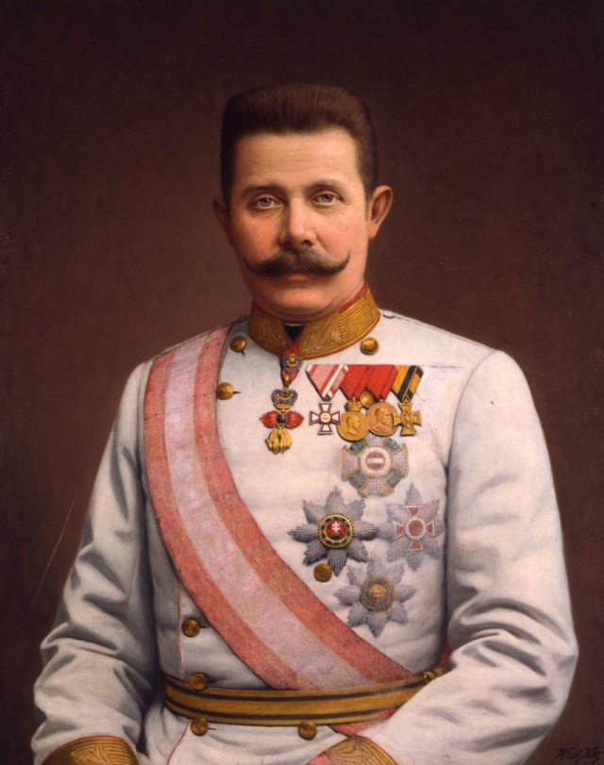
1. Июльский кризис
28 июня 1914 г. – убийство наследника австрийского престола эрцгерцога Франца Фердинанда в городе Сараево (Сербия).
28 июля 1914 г. – Австро-Венгрия объявила Сербии войну.
30 июля 1914 г. – Россия начала всеобщую мобилизацию военных сил.
Прочтите документ на с.15
1 августа 1914 г. – Германия объявила России войну, 3 августа – Франции, 4 августа – в войну вступила Англия.
Франц Фердинанд (1863-1914 гг.) – эрцгерцог, наследник Австро-Венгерского престола.

Slide 3
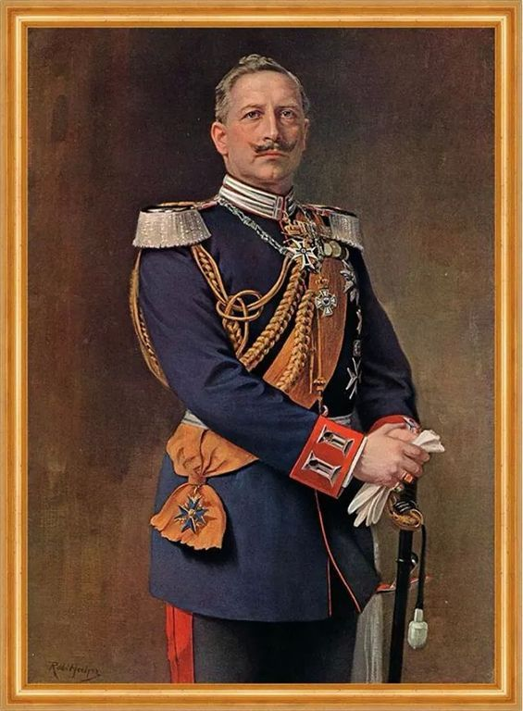
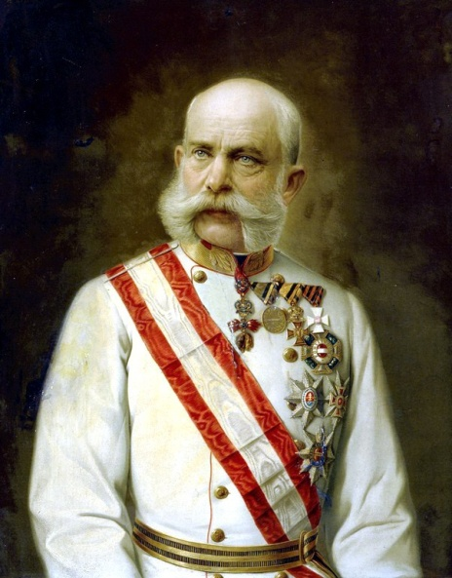
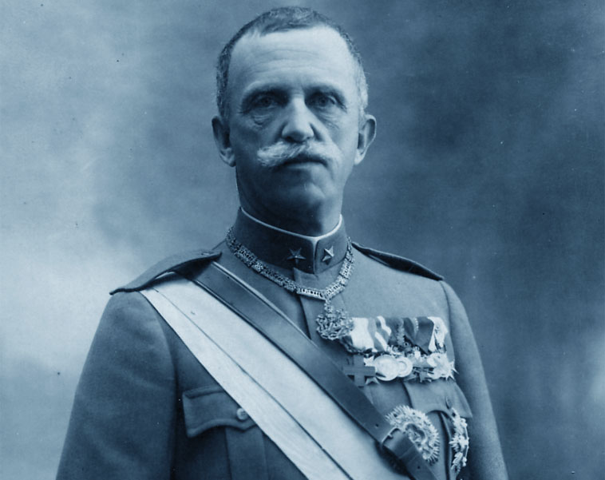
2. Цели и планы участников войны
ТРОЙСТВЕННЫЙ СОЮЗ
Вильгельм II (1888-1918 гг.)
Виктор Эммануил III (1900-1943 гг.)
Франц Иосиф I (1848-1916 гг.)
ГЕРМАНИЯ:
разгром поодиночке Франции, России и Англии;
захват англо-французских колоний;
захват европейской части России.
АВСТРО-ВЕНГРИЯ:
разгром Сербии;
разгром России и захват ее западных территорий.
ИТАЛИЯ:
захват колоний на Балканах и в Африке

Slide 4
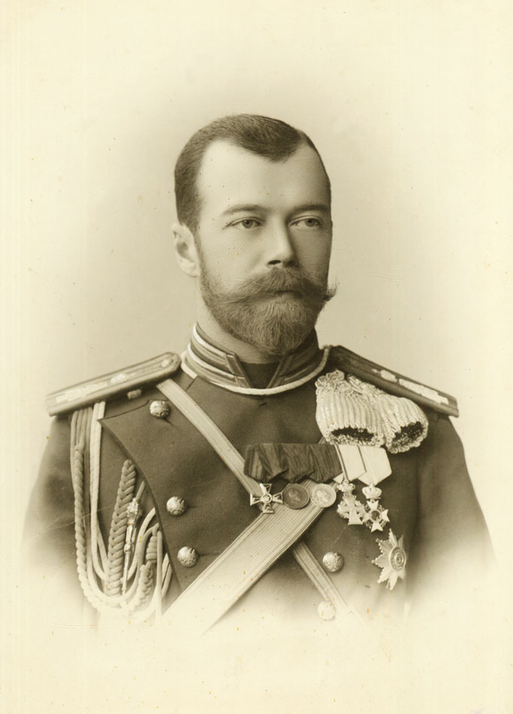
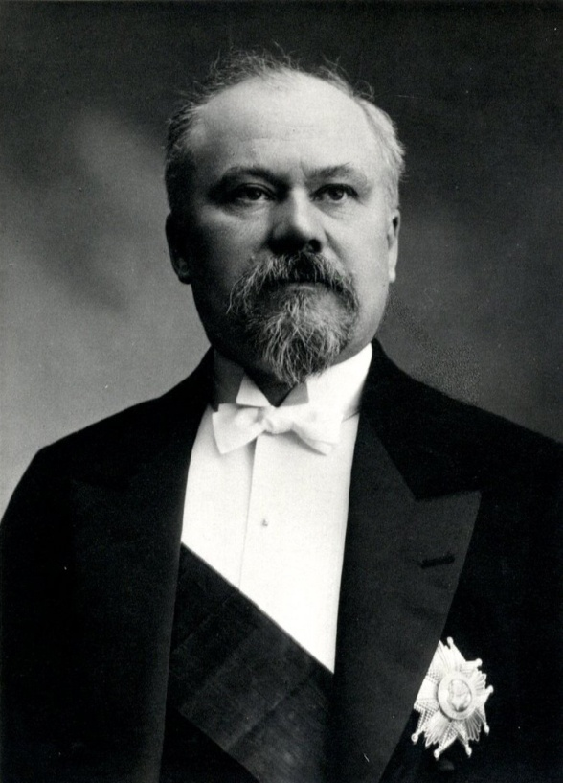
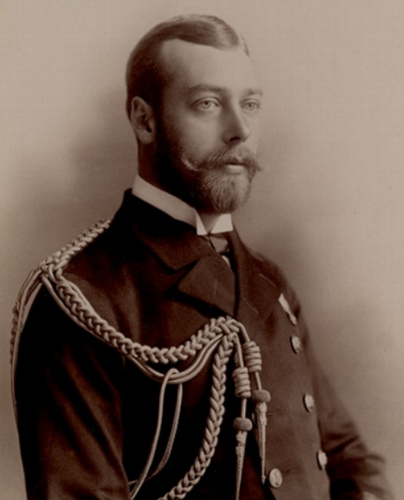
2. Цели и планы участников войны
АНТАНТА
Николай II (1894-1917 гг.)
Раймон Пуанкаре (1913-1920 гг.)
Георг V (1910-1936 гг.)
РОССИЯ:
разгром Австро-Венгрии и Германии;
контроль над проливами Босфор и Дарданеллы;
присоединение территорий Восточной Европы со славянским населением.
ФРАНЦИЯ:
разгром Германии;
возвращение Эльзаса и Лотарингии;
захват Сирии и Палестины.
АНГЛИЯ:
сокрушить Германию как главного военного и торгового соперника.

Slide 5
2. Цели и планы участников войны.
Что общего было в целях противоборствующих сторон? (с.30)
Шовинизм - идеология, суть которой заключается в проповеди национального превосходства с целью обоснования права на дискриминацию и угнетение других народов.

Slide 6
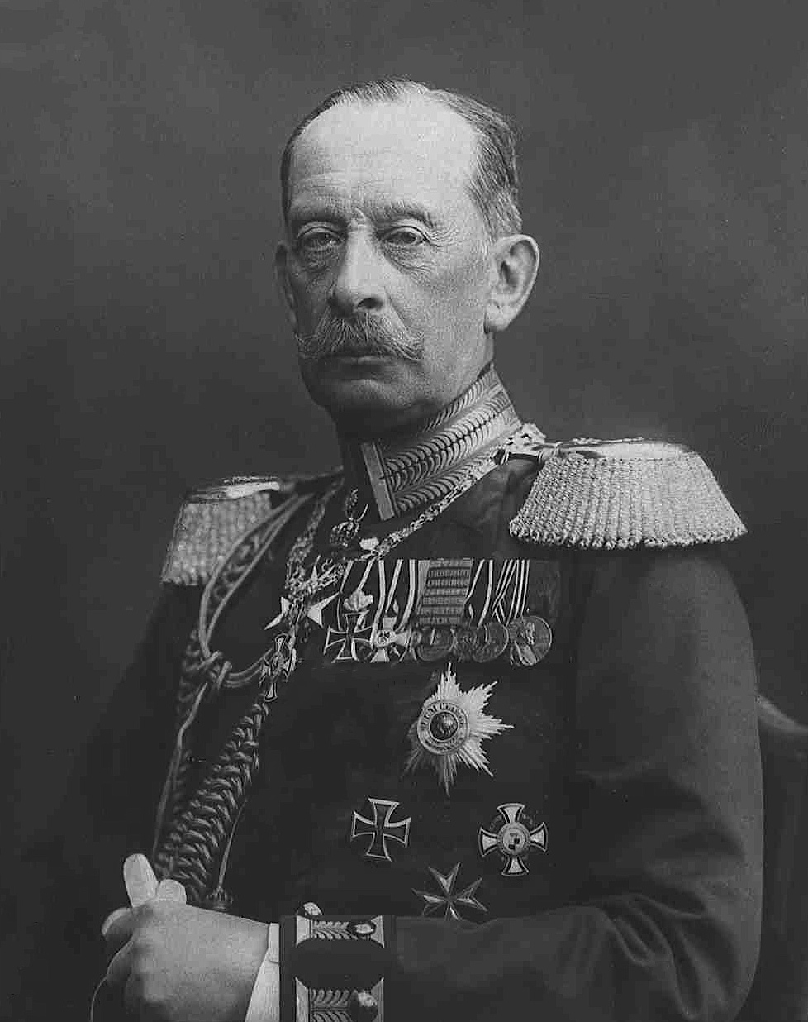
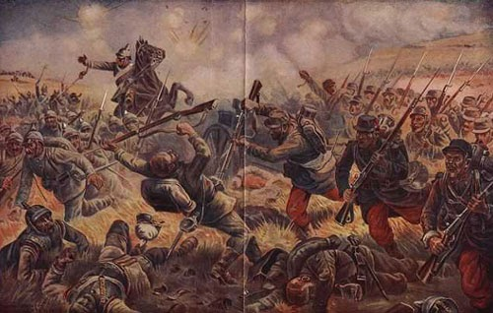
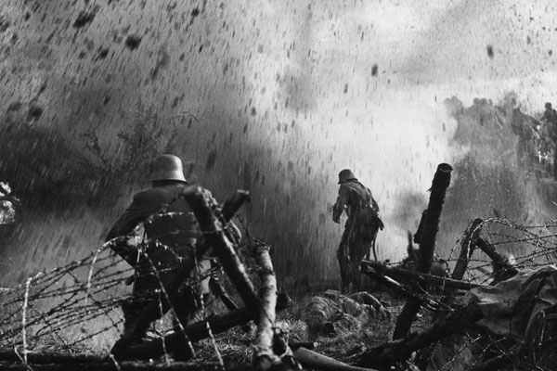
3. Кампания 1914 г. Провал плана Шлиффена.
Что такое план Шлиффена и в чем его суть? (с.30)
Сентябрь 1914 г. – битва на р. Марна.
Почему план Шлиффена провалился? (с.30-32)
Альфред фон Шлиффен (1833-1913 гг.) – генерал фельдмаршал Германии

Slide 7
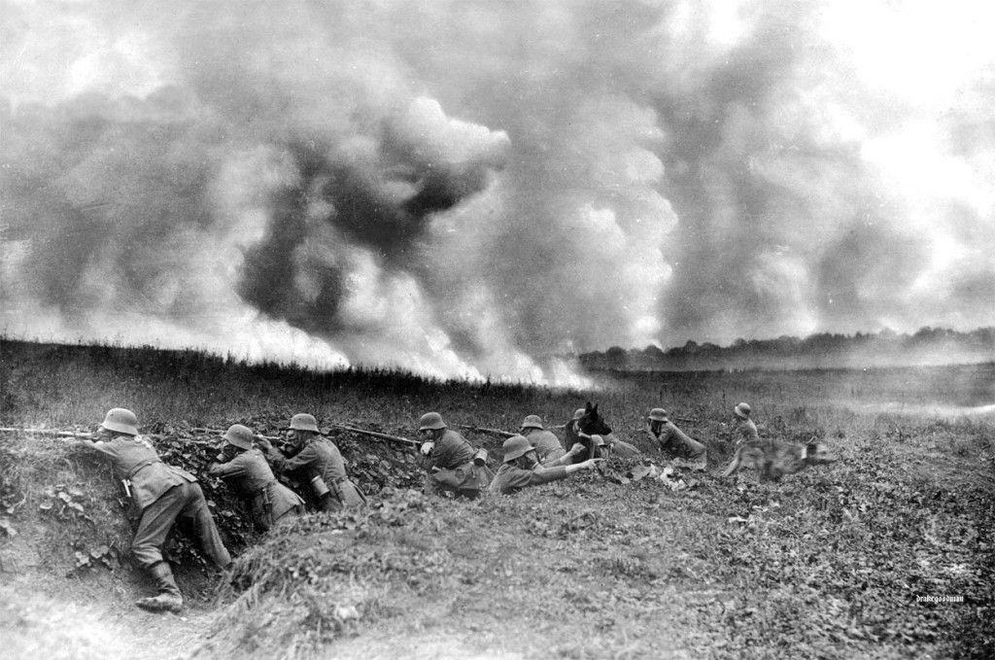
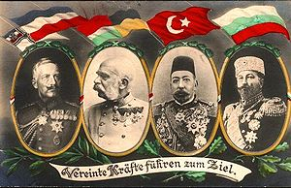
4.Кампания 1915 г.
22 апреля 1915 г. – на поле боя впервые было использовано химическое оружие – газ «Иприт».
Какие правила нарушила Германия, применив это оружие? (с.32-33)
В 1915 г. – образовался Четвертной союз.
Назовите страны этого союза? (с.33)
Каковы итоги кампании 1915 г.? (с.33)

Slide 8
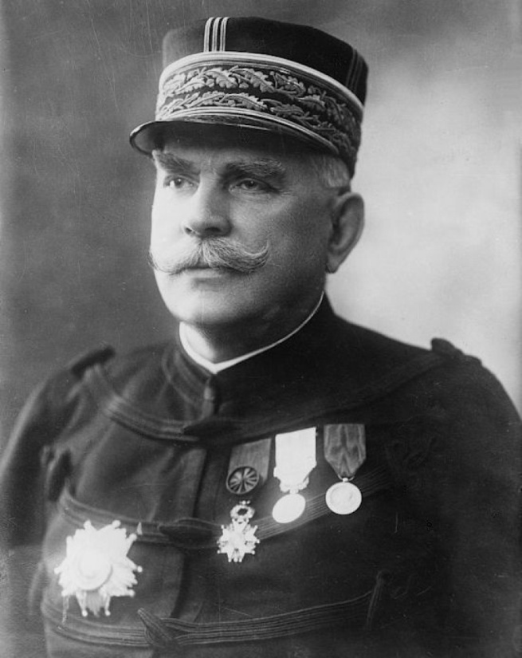
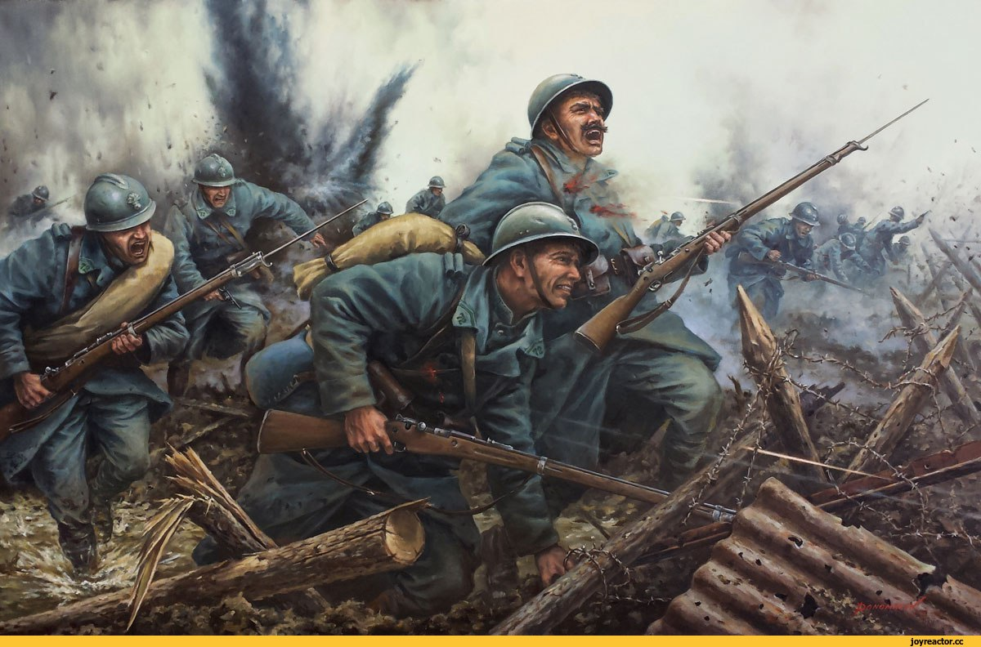
5. Кампания 1916 г.
«Верденская мясорубка» - гигантское сражение у г.Вердена, между французскими и германскими войсками с февраля по декабрь 1916 г.
Лето 1916 г. – Брусиловский прорыв на Восточном фронте.
Осень 1916 г. – битва на р.Сомма.
Жак Жозеф Жоффр (1852-1931 гг.) – маршал Франции

Slide 9
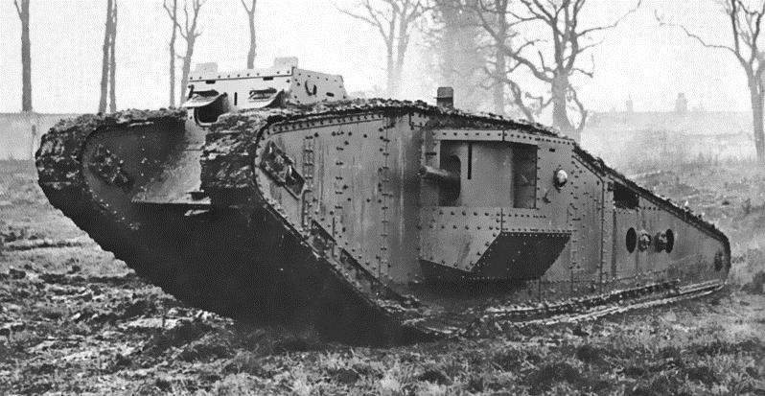
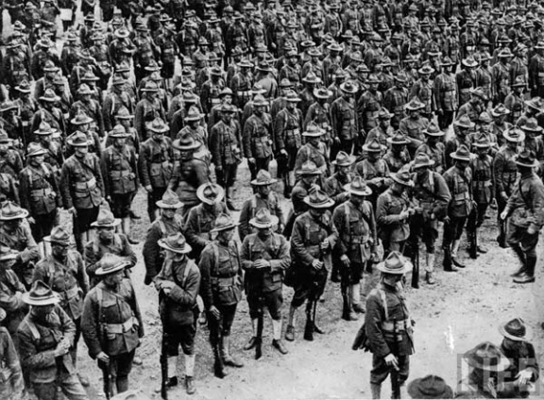
5. Кампания 1916 г.
В 1916 г. – в битве у г. Кампбре, англичане впервые применили танки.
Какое воздействие оказали танки на противника? (с.34)
В 1917 г. – в войну вступили США.
Какова причина вступления США в войну? (с.34-35)

Slide 10
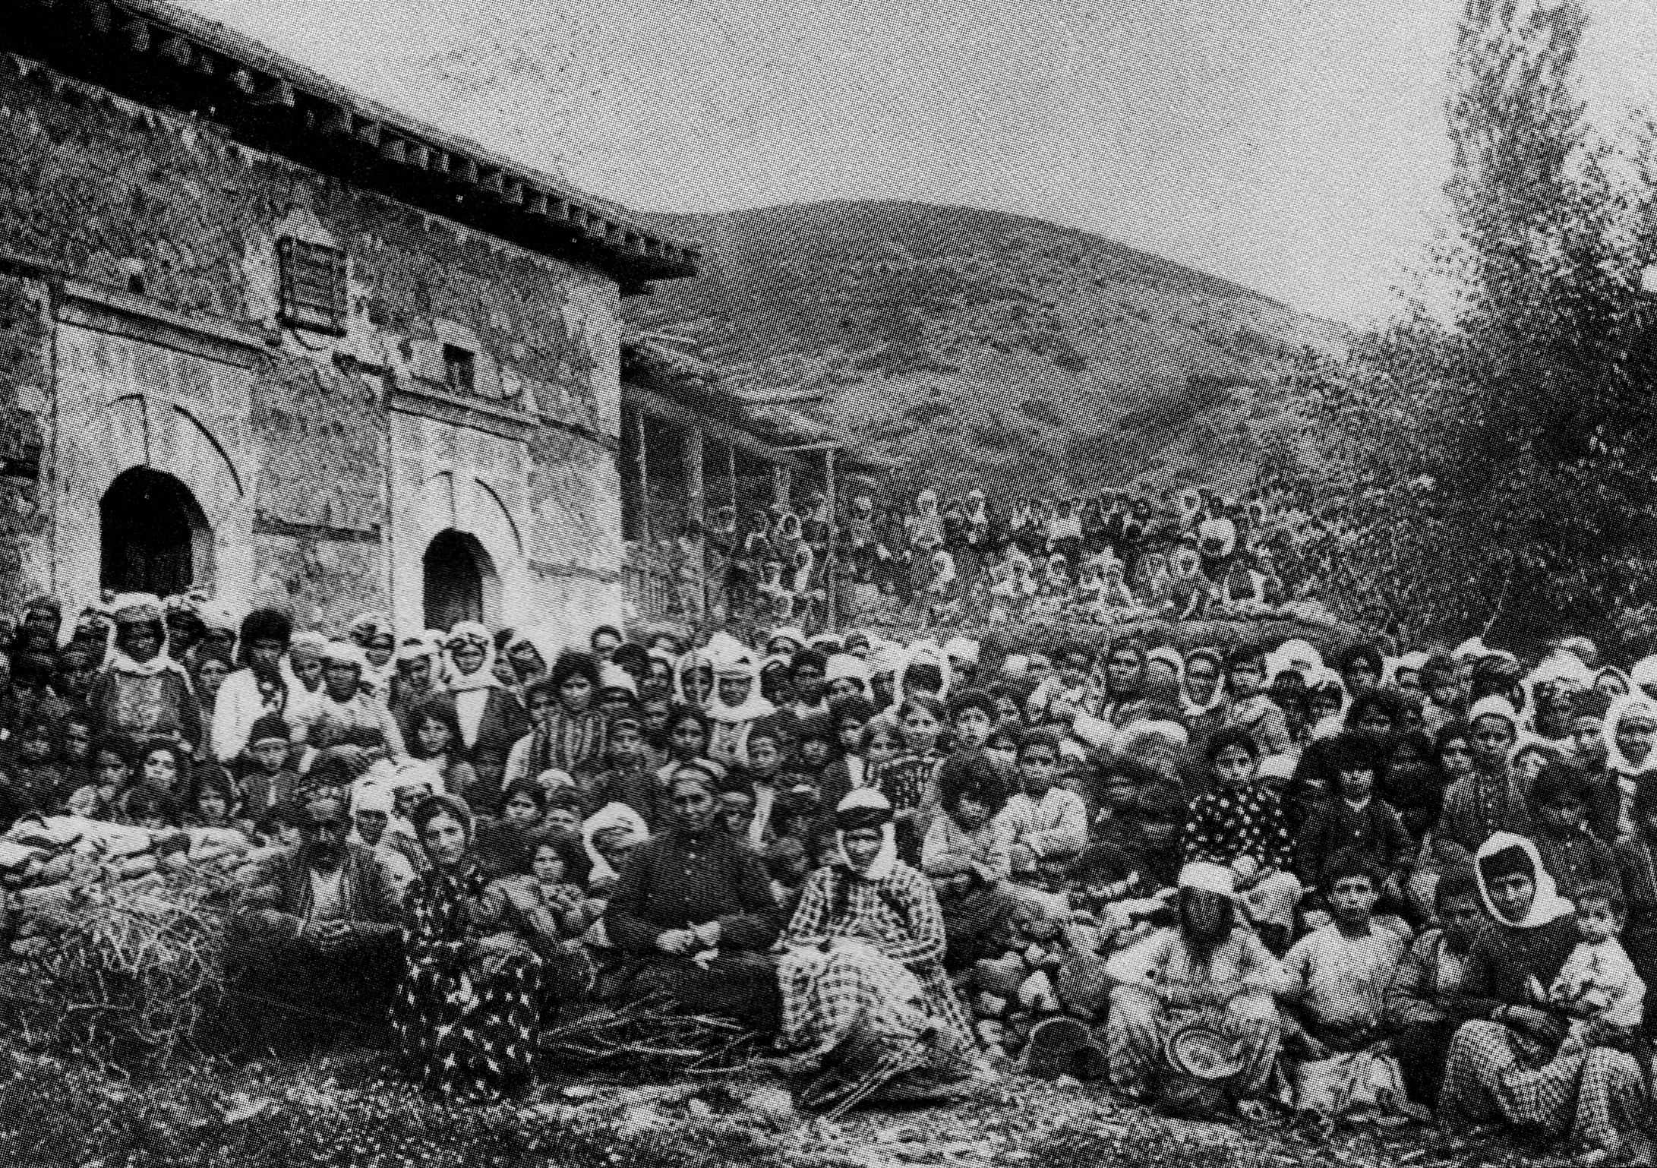
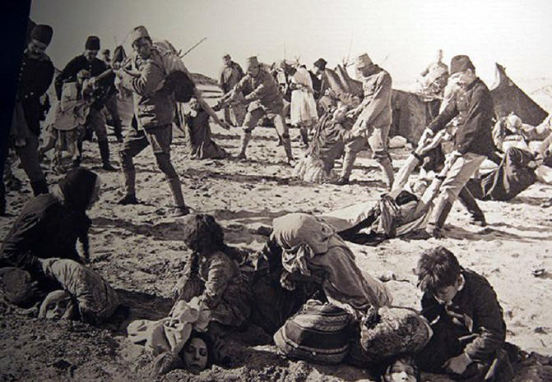
6. Положение в воюющих странах.
Геноцид – действия, направленные на полное или частичное уничтожение какой либо национальной, этнической или расовой группы.
Дайте определение понятию – военно-государственно-корпоративный капитализм? (с.35)
Какая обстановка была внутри воюющих стран? (с.35-36)

Slide 11
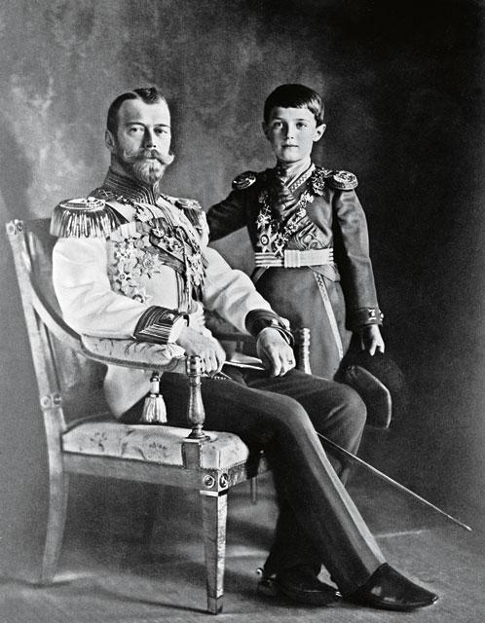
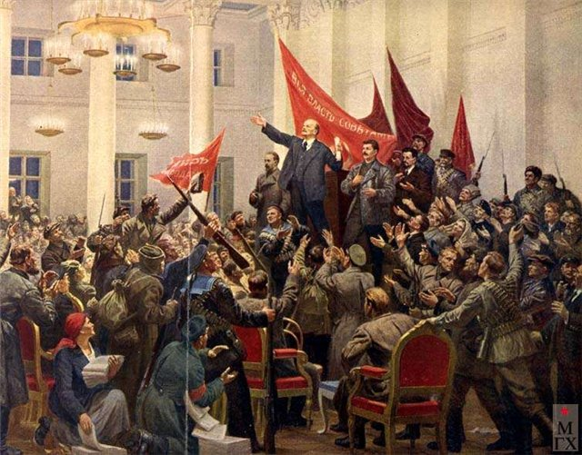
7. Великая российская революция 1917 г. Брестский мир.
Февраль 1917 г. – Февральская революция в России(отречение Николая II от престола).
Октябрь 1917 г. – Октябрьская революция в России(приход к власти большевиков).
3 марта 1918 г. – подписание Брестского мира с Германией.
На каких условиях был подписан мир? (с.37)
Каковы последствия этого мира? (с.37)

Slide 12
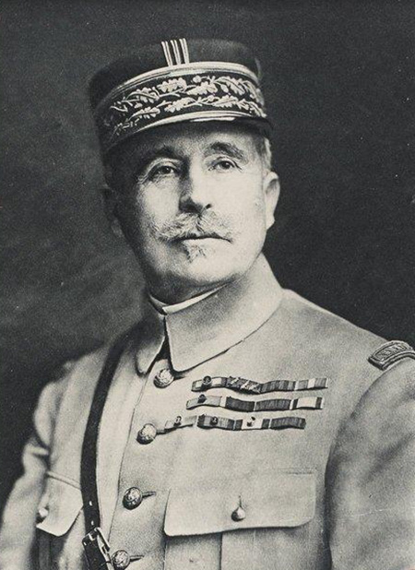
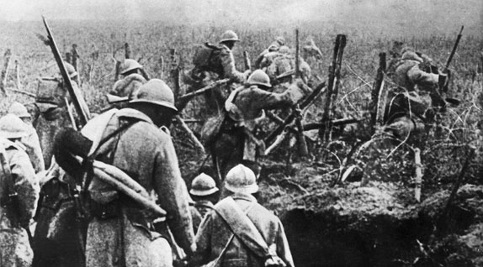
8. Кампания 1917 г.
Апрель 1917 г. – неудачное наступление французов в районе Арраса и Реймса («Бойня Нивеля»).
Как вы думаете, почему к 1917 г. сражения становились все более бессмысленными? (с.37)
Робер Нивель (1856-1924 гг.) – генерал Франции

Slide 13
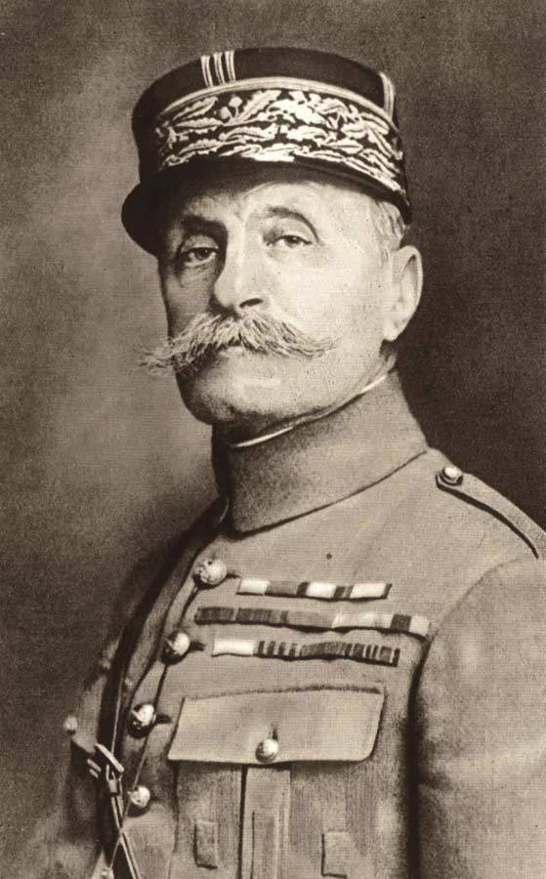
9. Кампания 1918 г. Поражение Четвертного союза.
Каково было положение Германии и ее союзников к концу войны? (с.38)
Август 1918 г. – сражение под Амьеном.
Каковы итоги сражения? (с.38)
9 ноября 1918 г. – падение монархии и провозглашение республики в Германии.
11 ноября 1918 г. – подписание капитуляции Германии и окончание Первой мировой войны.
Фердинанд Фош (1851-1929 гг.) – маршал Франции

Slide 14
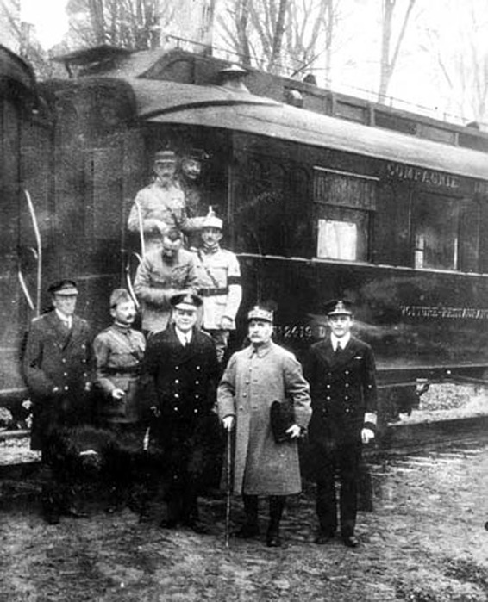
10. Итоги Первой мировой войны.
- распад 4 империй;
- ряд революций;
- в войну были вовлечены 33 государства;
- потери свыше 10 млн.человек;
- разрушены города и деревни;
- социальные и политические проблемы.

Slide 15
Домашнее задание:
- Параграф 3;
вопросы с.39;
работа с картами с.28-29, 31, 36.

